Slide 1




פרויקט אתר המכללה עבור סמינר הישן ירושלים
בס"ד

Slide 2
הסמינר הישן
בס"ד
שם המוסד החינוכי: מכון בית יעקב למורות - סמינר הישן - מודיעין עילית
שם הסטודנט: שירה שלום
שם החברה המארחת: טכנולוגיית DiversiTech
שם הלקוח הסופי: הסמינר הישן ירושלים
שם הפרויקט: פיתוח אתר המכללה תיאור הפרויקט: אתר לניהול האגף האדמיניסטרטיבי של המכון
שם המנחה האישי: תהילה אשלג
שם המנחה האקדמי: תהילה אשלג תאריך הגשה:

Slide 3
תוכן העניינים:
בס"ד
מבוא
תיאור חברת Diversitek
תיאור הלקוח הסופי – הסמינר הישן
תיאור הפרויקט
מטרות הפרויקט
תהליך העבודה:
שלב א: הכרת החברה והפרויקט.
שלב ב: איפיון ודרישות.
שלב ג: תכנון.
שלב ד: ביצוע ופיתוח.
שלב ה: בדיקות ואבטחת איכות.
שלב ו: הטמעה ותמיכה.
סיכום ומסקנות.
נספחים.

Slide 4
מבוא
בס"ד
תיאור כללי של הפרויקט: אתר לניהול האגף האדמיניסטרטיבי של המכון.
כיום בית העסק מתנהל באמצעות קבצי .excel לניהול האדמיניסטטיבי של המכון. בפרויקט זה מתוכנן לבצע המרה של צורת העבודה לדיגיטלית. הפרויקט נוגע בחלקים מסוימים של שירותי המשרד והם: קורסים,תלמידים ודווח נוכחות.
מטרות המערכת:
1. תכלול תשתית אימות והרשאות לזיהוי המשתמש וסמכויותיו המערכת מאפשרת למזכירות לגשת למידע ופעולות באתר לפי הרשאות שקיבלו ממנהל האתר.
2. תכלול תשתית DB (Postgres SQL DB) - לשמירת המידע במרוכז.
3. תכלול תשתית ענן - המערכת מתוכננת להיות פרוסה בענן.
4. תהיה ידידותית למשתמש, אינפורמטיבית ואינטראקטיבית למכללה
5. תהיה חכמה מהירה וחדשנית - תפותח בארכיטקטורת , MS בשפות:TS , Java ובטכנולוגיות: Angular , Java spring boot

Slide 5
חברת Diversitek
בס"ד
שם החברה : דייברסיטק טכנולוגיה
תחום עיסוק: דייברסיטק טכנולוגיה הינו בית תוכנה המספק פתרונות טכנולוגיים מגוונים ללקוחות קצה, ביניהם עסקים קטנים ובינוניים.
מוצרים ושירותים: פיתוח תוכנות לניהול לידים ולקוחות, בניית אתרי תדמית משוכללים, פתרונות מותאמים אישית לפי דרישות הלקוח, שירותי תמיכה טכנית והטמעה
לקוחות החברה: עסקים קטנים ובינוניים ממגוון תחומים, חברות טכנולוגיה, מוסדות חינוך
מבנה ארגוני: מנכ"ל: אביגיל מיכלסון CTO: שוקי גור PMO: חנה ברגמן צוותי פיתוח ותמיכה
תיאור תפקיד הסטודנטית בחברה: הסטודנטיות בפרקטיקום משתלבות בצוותי הפיתוח של דייברסיטק טכנולוגיה, ועובדות על פרויקטים טכנולוגיים אמיתיים עבור לקוחות החברה. במסגרת הפרקטיקום, הסטודנטיות לוקחות חלק בכל שלבי הפיתוח, החל מהאיפיון והתכנון, דרך הפיתוח והבדיקות, ועד להטמעה ותמיכה טכנית.

Slide 6
תיאור לקוח הקצה - הסמינר הישן ירושלים
בס"ד
תיאור המכון באופן כללי:
מכון ההכשרה והשתלמויות מציע לבוגרות הסמינר לימודי המשך, הכוללים קורסים פרונטליים ומקוונים להרחבת אופקים, וכן השתלמויות המוכרות לגמולים, ל"אופק חדש" ול-"עוז לתמורה".
במסגרת המכון ניתן ללמוד לקראת תואר שווה ערך: "אקוויוולנט לתואר בוגר" (דרגה מס' 1) ו"אקוויוולנט לתואר מוסמך" (דרגה מס' 2).
בנוסף, מתקיימות במכון תוכניות לנשות חינוך ותיקות וגמלאיות. (מתוך ויקיפדיה )
לפרטים נוספים על המכון: תיאור סמינר הישן - ויקיפדיה חרדית
האגף העיקרי שמולו הפרויקט מתנהל הוא:
האגף האדמיניסטרטיבי של המכון.
אנשי קשר:
חני לוין: chlevin@mbj.org.il
חני פוליקמן: ch-f@mbj.org.il
שולמית ברלין: shulamitberlin@gmail.com

Slide 7
תיאור הפרויקט
בס"ד
תיאור כללי: הקמת מערכתfull-stack כמפורט בשקופית מספר 4.
תפקיד הסטודנט: מפתחת תשתיות full-stack
מטרות ויעדים: לספק פלטפורמה נגישה לתפעול האגף באופן דיגיטלי.
מוצרים צפויים:
1. DB מרכזי לשמירת כל נתוני התלמידים והקורסים.
2. מסכים ליצירה, עדכון ומחיקה של תלמידים וקורסים.
2.1 מסך לצפיית מערכת שעות של קורס בתצוגת לוח שנה + אפשרות להוסיף שיעור למערכת השעות הקיימת. וכן אופציות עריכת פרטי שיעור קיימים.
2.2 מסך לצפייה בהיסטוריית נוכחות של תלמיד בתצוגת לוח שנה.
2.3 מסך לצפייה בפרטי סטודנטים.
3. מסך לעדכון ודווח נוכחות
4. רכיב זיהוי פנים
5. מנגנון הפעלת פעולות אוטומטיות במערכת לפי הגדרת זמנים ותדירות של הצוות.
6. מסך הגדרת הגדרות מערכת
7. מסך הגדרת הרשאות

Slide 8
מטרות הפרויקט:
בס"ד
מטרות עיקריות:
שיפור נגישות המידע, הגברת מעורבות המשתמשים וייעול המשימות הניהוליות.
תרומה לחברת Diversitech:
לספק פרויקט מוצלח ורווחי, להציג את יכולת החברה בפיתוח אתרים ולשפר את תיק העבודות של החברה.
תרומה לסמינר הישן:
מעבר מניהול ידני לדיגטלי של כל נושאי התלמידות והקורסים. חיסכון באנשי צוות לניהול האגף. הרחבת פעולות המכון באמצעות המערכת שתמהר ותקצר תהליכים.

Slide 9
תוכן עניינים - תהליך העבודה:
בס"ד
שלב 1: היכרות עם החברה והפרויקט
שלב 2: אפיון ודרישות
שלב 3: תכנון
שלב 4: ביצוע ופיתוח
שלב 5: בדיקות ואבטחת איכות
שלב 6: הטמעה ותמיכה

Slide 10
שלב 1: הכרת החברה והפרויקט
בס"ד
ראשית הגעתינו לחברה התקיים כנס הסברה להצגת הלקוחות והפרויקטים בחברה.
בכנס זה חולקנו לצוותות לפי פרויקטים ולאחר הכרות עם ראש הצוות התחילה העבודה במתודולוגיית אדג'ייל Adgile) ).

Slide 11
שלב 2: אפיון ודרישות
בס"ד
לאחר שיחות מול הלקוח, הופק אפיון עבור הפרויקט ע"י ה-CTO של Diversitech. אנו קיבלנו את האפיון במסמכי word ב – google drive.

Slide 12
שלב 3: תכנון
בס"ד
בתור התחלה ישבתי עם מפתחות נוספות לתכנן את המבנה הארכיטקטי של הפרויקט בצד סרבר.
אציין שהשתמשנו בארכיטקטורת מיקרו-סרוויסים לכתיבת צד סרבר ועל כן התכנון כלל:
הבנת דרישות הלקוח מתוך מסמכי האיפיון.
חלוקת אזורים ותחומי אחריות באפליקציה לסרוויסים שונים, כשהמטרה שכל סרוויס יהיה אחראי על אזור אחר באפליקציה.
המערכת כוללת שלושה סרוויסים שונים מרכזיים המתפקדים באופן עצמאי ומתוקשרים ביניהם. בצד הקליינט, פיתחנו ממשק משתמש ידידותי להצגת, הוספה, עדכון ומחיקת קורסים ושיעורים. בנוסף, פיתחנו מערכת לניהול מסמכים עבור כל קורס למכון.
כחלק מפיתוח הסרוויסים המרכזיים אני הייתי אחראית לפיתוח סרוויס המטפל במסמכיםdocuments-service .

Slide 13
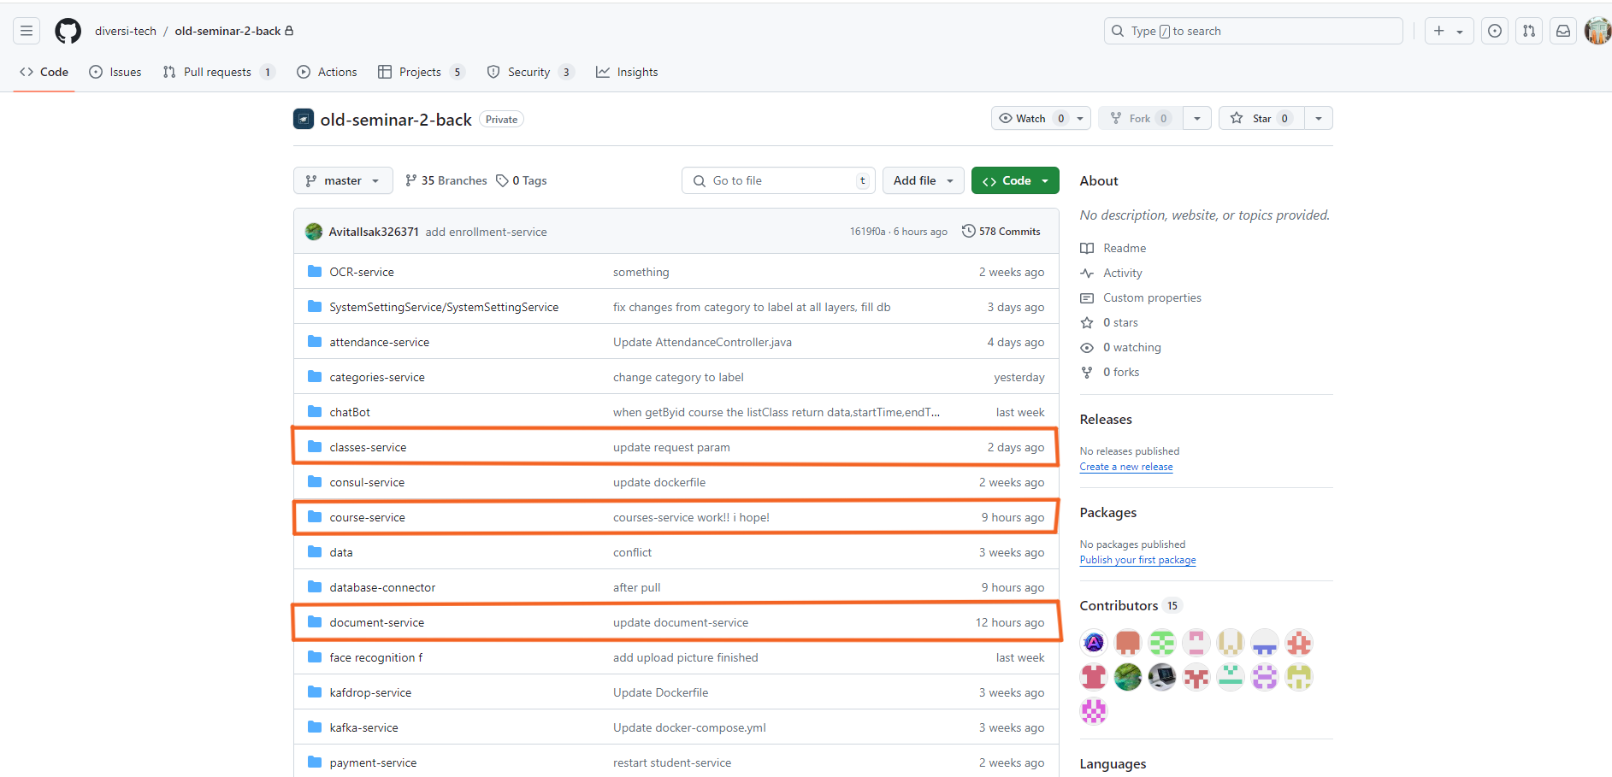
חלוקת הסרוויסים
בס"ד

Slide 14
שלב 4: ביצוע ופיתוח
בס"ד
# | החלק הסופי במוצר: | כלים טכנולוגיים | תיאור המשימה
1 | הקמת סביבת עבודה לזמן פיתוח המוצר. | Maven IntelliJ VS Code Git-Hub Render | בשבוע הראשון הקמנו סביבת עבודה לזמן הפיתוח, התקנו IntelliJ ו-VS Code שהם תוכנות קידוד. התקנו Maven שהוא כלי המסייע לשלב ה-build והקומפילציה ע"י הורדת חבילות המכילות ספריות קוד פתוח לפרויקט. הגדרנו משתני סביבה כמו:JAVA-HOME ו-MAVEN-HOME ועדכנו משתנה סביבהpath שיכיל את שניהם. התקנו תוספי תוכנה שמסנכרנים את הקוד ל-GIT ע"י פקודות GIT . יצרתי Docker-Image והעלתי סרוויס לענן render.

Slide 15
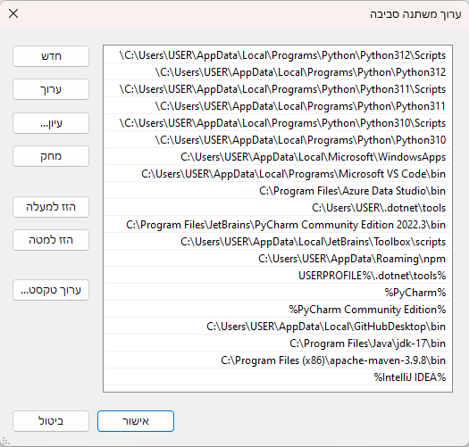
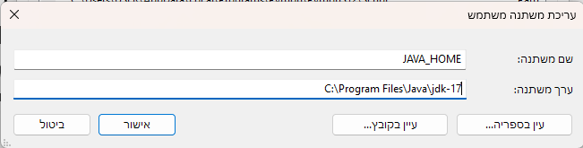
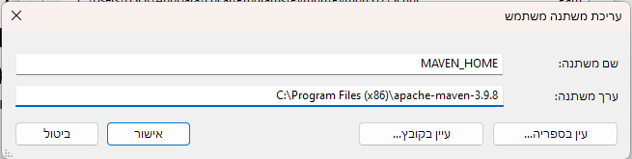
צילומי מסך של המשימה
בס"ד

Slide 16
שלב 4: ביצוע ופיתוח
בס"ד
במהלך הפיתוח פיתחתי באזורים שונים בכל רחבי האפליקציה, בשל כך הטכנולוגיות והביצועים שאפרט להלן הינן מגוונות הן מבחינת סוגיהן והן מבחינת רמתן:
# | החלק הסופי במוצר: | הטכנולוגיה | השפה | תיאור המשימה
2 | כפתור לשמירת מסמך שהועלה עבור קורס | Angular | TS | הוספתי כפתור לשמירת מסמך בתוך קומפוננטת העלאת מסמך. עיצוב הכפתור ע"י bootstrap. ביצעתי קריאת שרת לDocument- Service לאחר לחיצה על הכפתור.

Slide 17
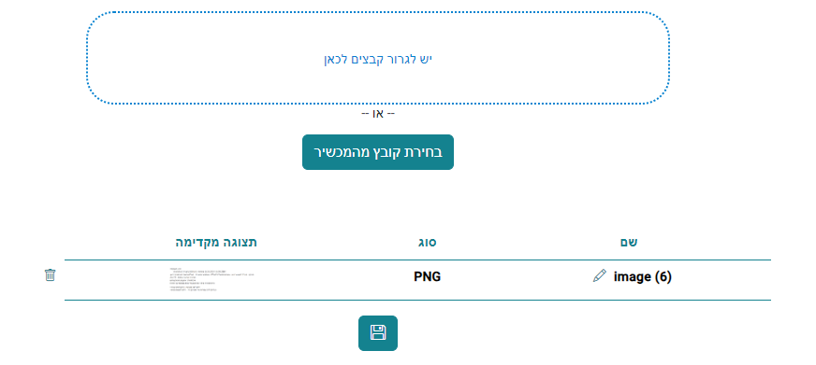
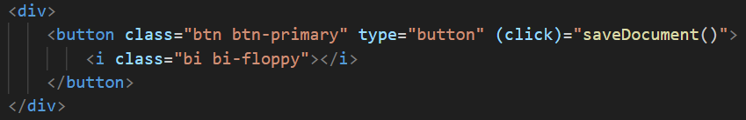
צילומי מסך של המשימה
בס"ד

Slide 18
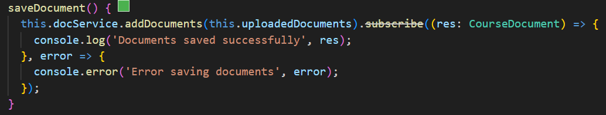
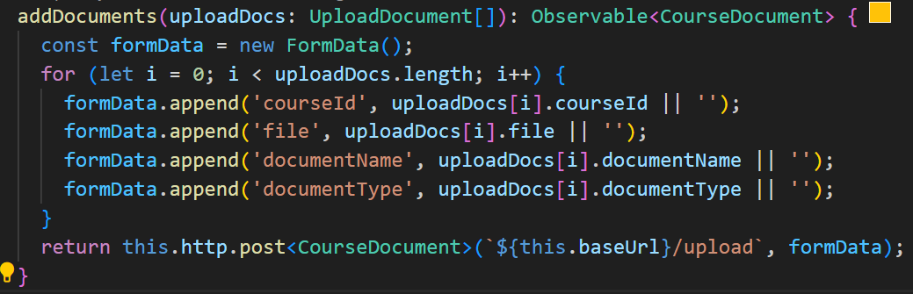
צילומי מסך של המשימה
בס"ד

Slide 19
שלב 4: ביצוע ופיתוח
בס"ד
# | החלק הסופי במוצר: | הטכנולוגיה | כלי build וקומפילציה | השפה | תיאור המשימה
3 | API שמטפל בכל הפעולות הקשורות לישות Document | Spring Boot MS | Maven | Java | יצרתי micro – service שחושף APIs שמטפלים בישות Document : GET api/documents/{courseId} POST api/documents @RequestBody - Document Entity PUT api/documents/{documentId} DELETE api/documents/{documentId} את ה micro – service יצרתי ע"פ עקרונות טכנולוגיית Spring Boot. כמו כן תחזקתי קובץ yml בתוך הסרוויס שהכיל ערכי קונפיגורציה שונים, כדי להקל על התחזוקה העתידית של המערכת בענן, לדוגמא: ערכי url של apis חיצוניים שונים.

Slide 20
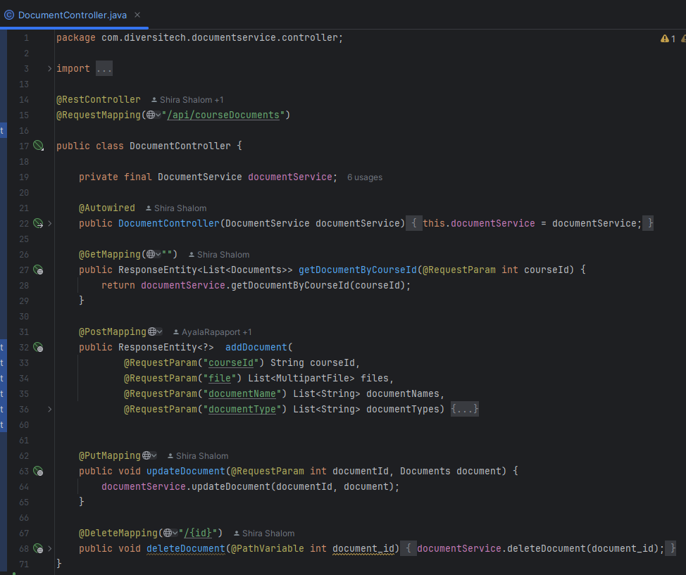
צילומי מסך של המשימה
בס"ד
בקובץ זה אני חושפת את ה service שלי ע"י @RequestMapping, @GetMapping etc.

Slide 21
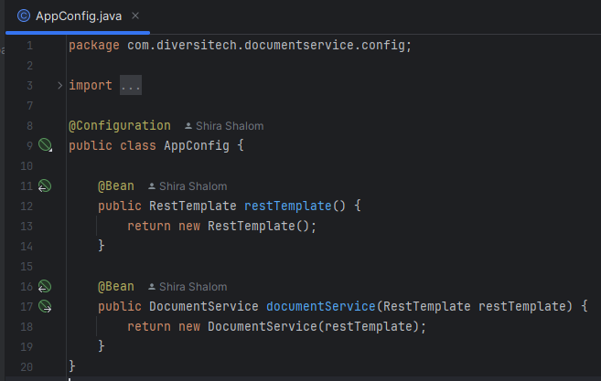
צילומי מסך של המשימה
בס"ד
בקובץ זה הצהרתי על העצמים שברצוני שspring תנהל - תיצור אותם (כמוnew ) בתבנית נכונה, כמו למשל-singleton, שהיא תבנית עיצוב לבניית עצם פעם אחת לאורך כל חיי התכנית, או בכלל לא- בהתאם לדרישה שעלתה מתוך הקוד.

Slide 22
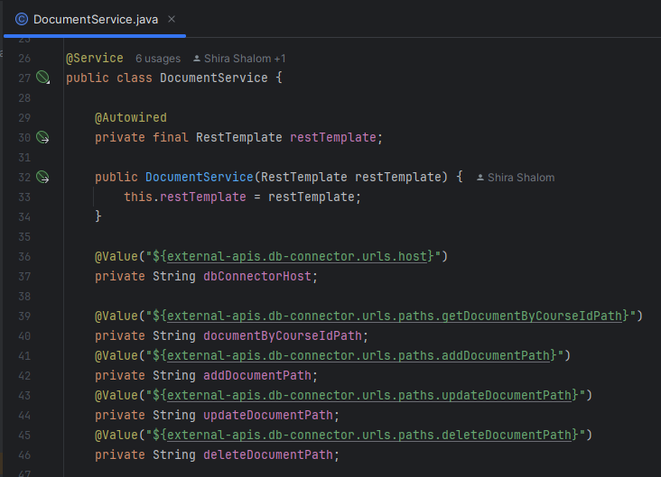
צילומי מסך של המשימה
בס"ד
בקוד הנ"ל שאבתי את ערכי הניתובים של הAPIs- החיצוניים מתוך הקובץ: application.yml

Slide 23
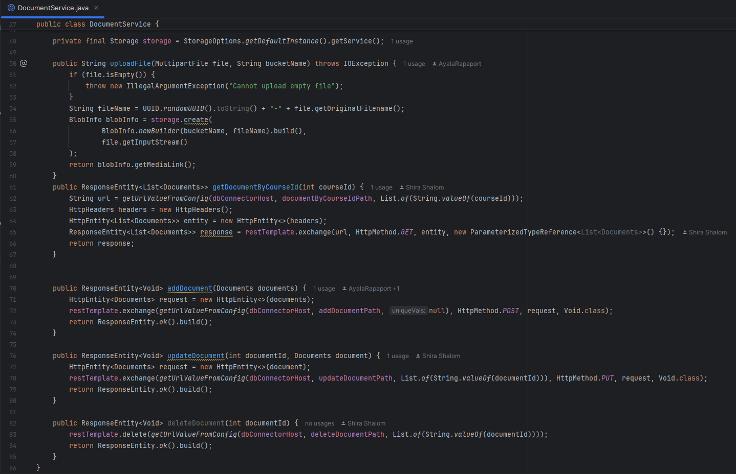
צילומי מסך של המשימה
בס"ד
בקובץ זה ביצעתי את הלוגיקות העיקריות של הAPI ופניתי לקבל מידע מהDB-Connector

Slide 24
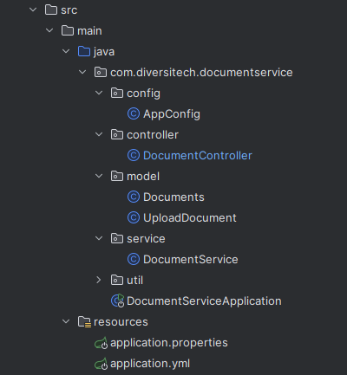
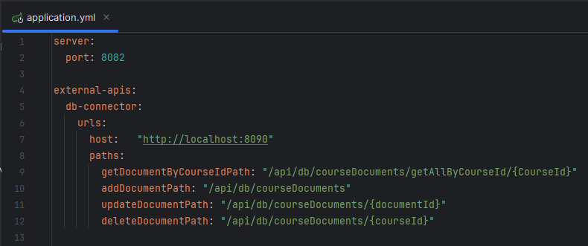
צילומי מסך של המשימה
בס"ד
מבנה הסרוויס:
זה הקובץ application.yml הוא קובץ תצורה ב-YAML שמשמש לקביעת הגדרות שונות עבור השרת שלך.

Slide 25
שלב 4: ביצוע ופיתוח
בס"ד
# | החלק הסופי במוצר: | הטכנולוגיה | השפה | תיאור המשימה
3 | הצגת מסמכים עבור כל קורס מה-DB-Connector | Spring Boot MS angular | Java ts | 1. בתוך קומפוננטת course-document באנגולר (קומפוננטה שמכילה מסמכים). ביצעתי קריאת שרת לקבל את נתוני מסמכים עבור קורס ספציפי: GET/api/courses/{courseId}/courseDocument הקריאה פנתה לcourses-service. 2. בתוך courses-service הוספתי קריאה ל document-service לקבל את נתוני המסמכים. 3. בתוך document-service הוספתי קריאה לdb-connector שהוא micro-service שמטפל בכל פעולות הdb ובמקרה זה שלף את נתוני המסמכים מתוך ה-db.

Slide 26
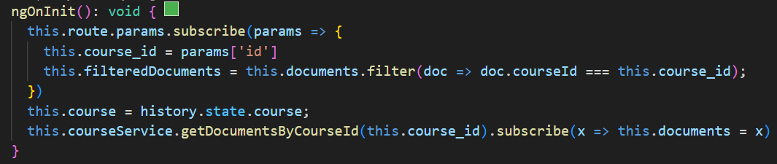

צילומי מסך של המשימה
בס"ד
הקוד באנגולר שמתאר את הקריאה לסרוויס

Slide 27

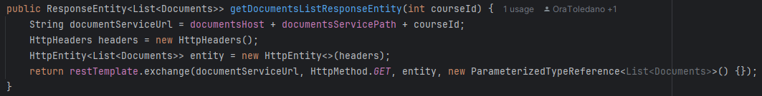
צילומי מסך של המשימה
בס"ד
להלן הקוד מתוך הcourses-service שקורא לdocument-service

Slide 28
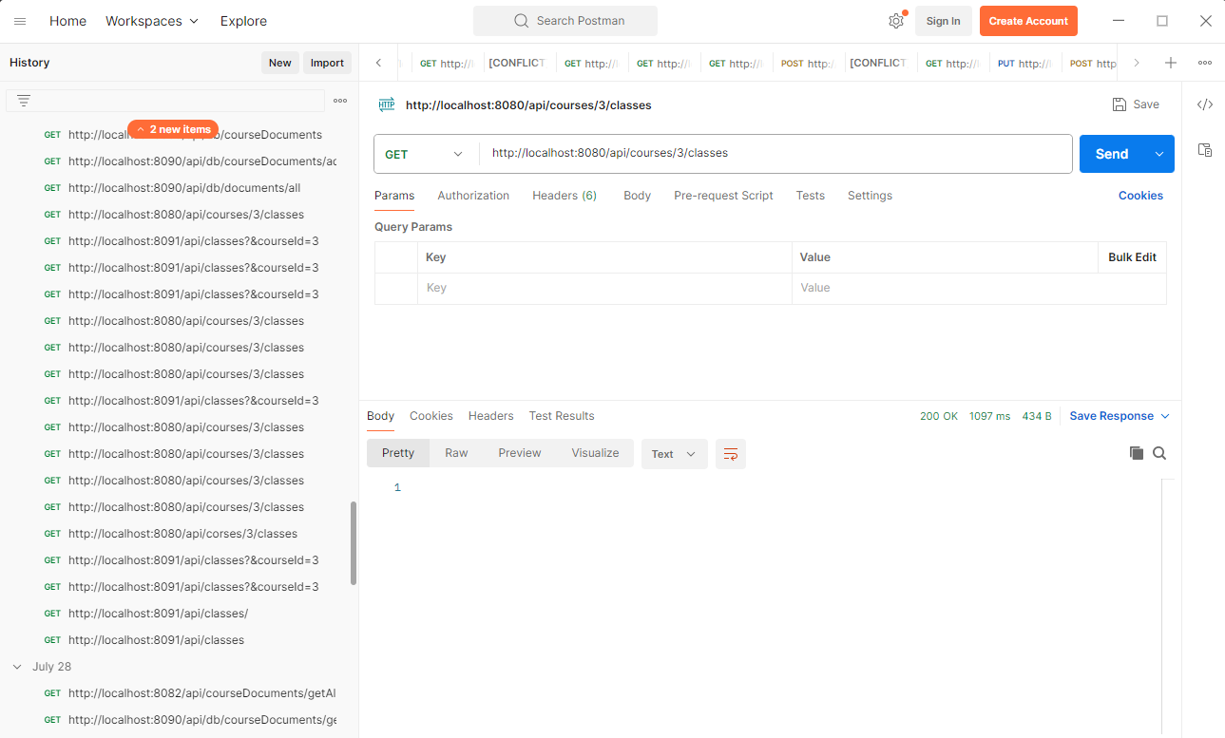
צילומי מסך של המשימה
בס"ד

Slide 29

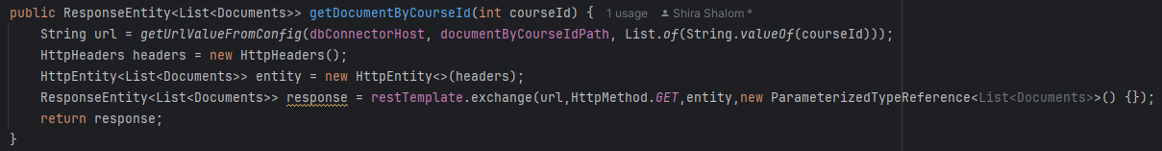
צילומי מסך של המשימה
בס"ד
להלן הקוד מתוך document-service שפונה ל db-connector לקבל את נתוני המסמכים.

Slide 30
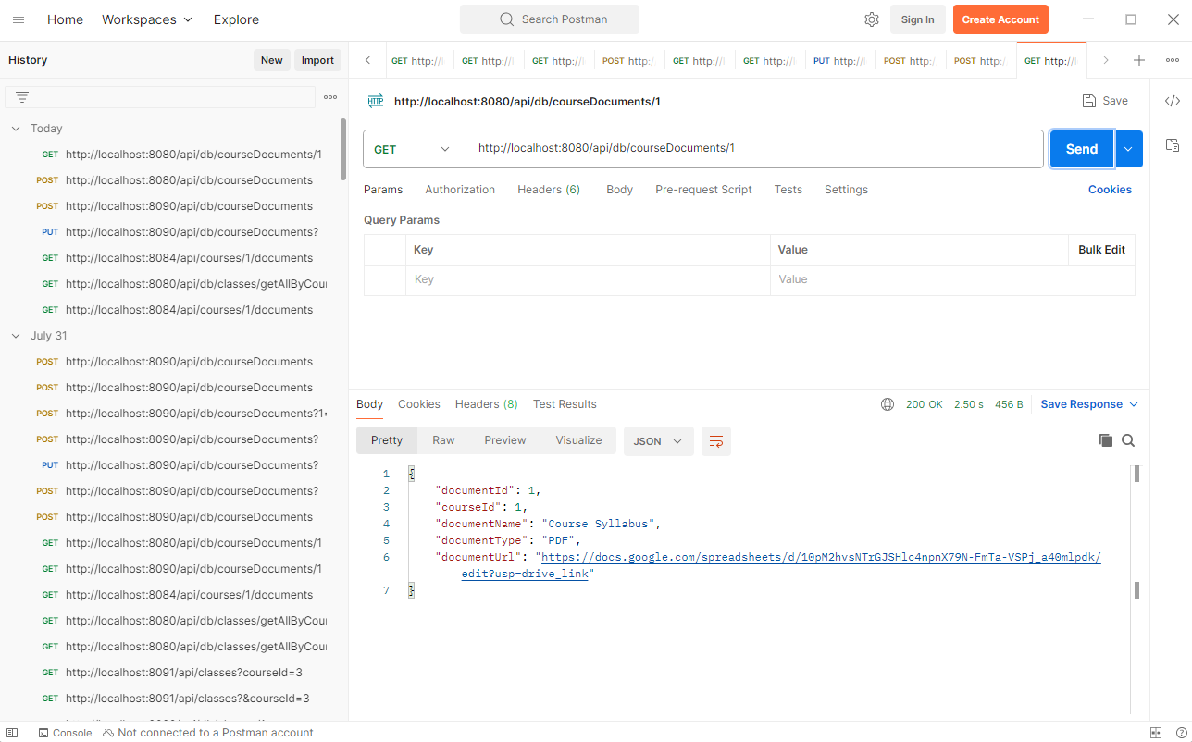
צילומי מסך של המשימה
בס"ד
אחרי שהרצתי את הסרוויס של המסמכים document-service, עשיתי בדיקה ב-postman וראיתי שנשלף לי נתונים ע"י חיבור ל- db connector שהוא ניגש ל- DB. וכן בצילום מסך חזר לי מסמך מסוים לפי קורס מסוים.

Slide 31
שלב 4: ביצוע ופיתוח
בס"ד
# | החלק הסופי במוצר: | הטכנולוגיה | השפה | תיאור המשימה
3 | העלאת Document-Service לענן render ע"י dockerfile. | Docker Render | docker | יצרתי dockerfile בתוך הסרוויס, שמיועד ליצור תמונהimage) ) של Docker שמכילה יישום Java שבנוי באמצעות Maven. פרסתי את ה-Docker image שיצרתי על ,Render והוא החזיר לי URL של הסרוויס בענן. ענן render שימש כסביבת עבודה בזמן הפיתוח, בשלב הייצור האפליקציה תורם ל-google cloud.

Slide 32
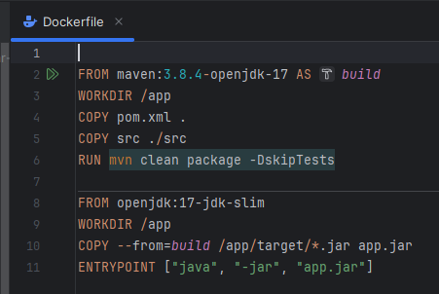
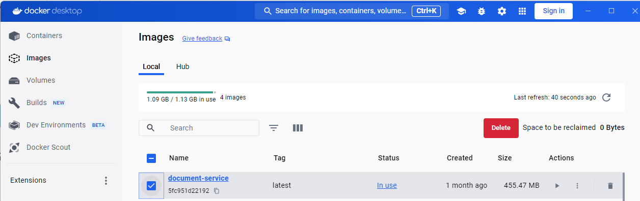
צילומי מסך של המשימה
בס"ד

Slide 33
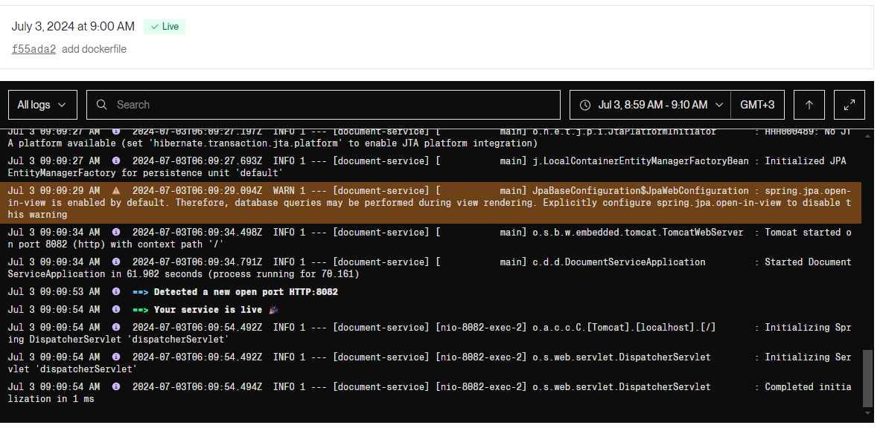
צילומי מסך של המשימה
בס"ד

Slide 34
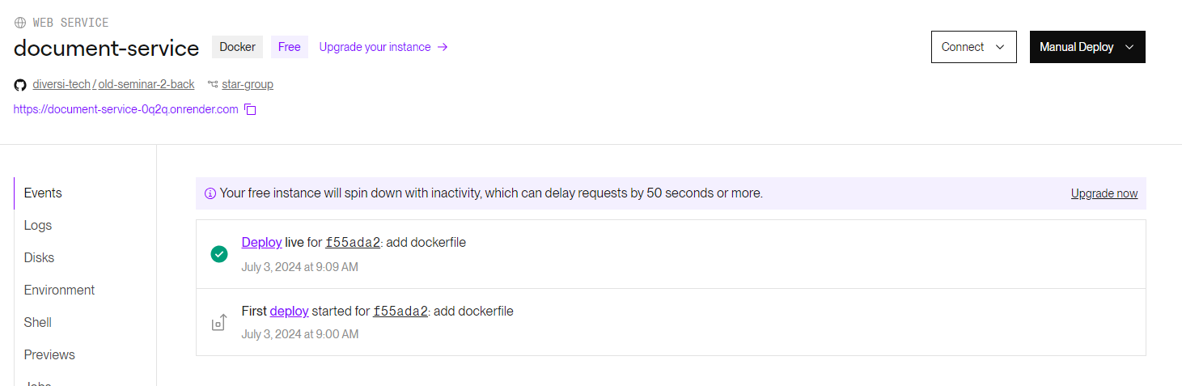
צילומי מסך של המשימה
בס"ד

Slide 35
שלב 4: ביצוע ופיתוח
בס"ד
# | החלק הסופי במוצר: | הטכנולוגיה | השפה | תיאור המשימה
4 | מנגנון בניית urls מתוך ערכי קונפיגורציה תבניתיים | Angular | ts | 1. הוספתי בתוך דפי קונפיגורציה (environment.ts, paths.ts) תבניות של urls שהם בעצם strings שמכילים ניתובים של API שונים, בתוך strings אלו עבור כל מיקום בניתוב שהוא משתנה מקריאה לקריאה, מופיע צומדיים ושם משתנה בתוך הצומדיים. 2. הוספתי פונקציונליות שיודעת להחליף כל מקום שמופיע בו צומדיים ושם משתנה בערך אמיתי. ע”י ספריית regex. 3. השתמשתי בפונקציונליות תוך כדי קריאה לפונקציה המבצעת ושליחת פרמטרים מתאימים כגון: שם תבנית הURL בקובץ הקונפיגורציה, ערכים ספציפיים שנדרשים לשימוש ספציפי הזה.

Slide 36
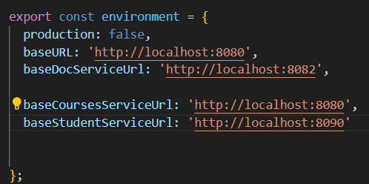
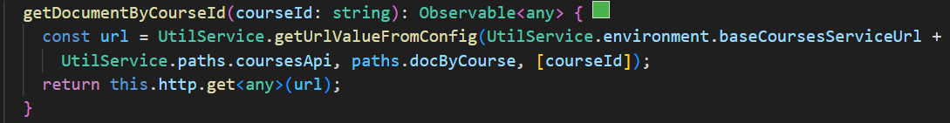
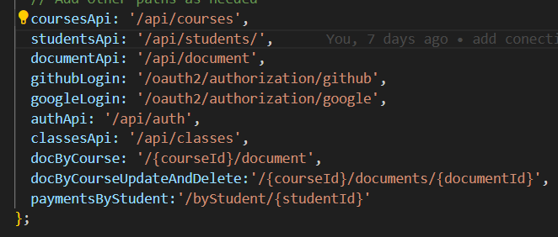
בס"ד
בדף environment.ts כתבתי את הניתוב הבסיסי בשביל הקריאה לסרוויס
בדף doc-service.service.ts הוספתי את הפונקציה getDocumentByCourseID שהיא תעשה את הקריאה ל document-service (שיפנה ל-(course-service ע"י הניתוב שנבנה פה.
בדף paths.config.ts כתבתי את המשך הניתוב של URL כדי לבצע את הקריאה

Slide 37
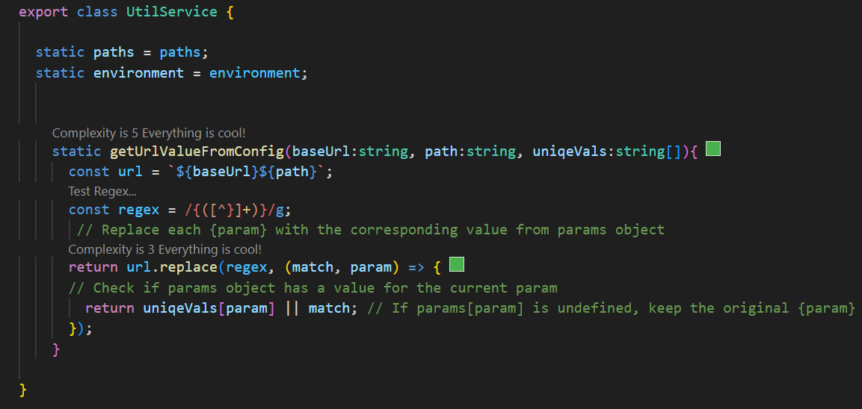
צילומי מסך של המשימה
בס"ד
הפונקציה הזאת תורמת ליעילות בתחזוקה, היות ושינויים בערכי ה-URL לא ידרשו שינויים בקבצי הקוד, אלא רק בקבצי הקונפיגורציה. המשמעות היא שהאתר יוכל להמשיך להיות פעיל ללא צורך ל- restart בעת שינוי בקבצי הקונפיגורציה.

Slide 38
שלב 4: ביצוע ופיתוח
בס"ד
# | החלק הסופי במוצר: | הטכנולוגיה | השפה | תיאור המשימה
5 | יצרתי סרוויס באנגולר שמבצע פונקציות לקריאה שרת | Angular | ts | 1. יצרתי docs-service בקומפוננטה course-documents 2. כתבתי פונקציות שיבצעו קריאות לשרת באמצעות שליחה לכתובת ה- url שבה ה-service רץ ע"י פונקציית getUrlValueFromConfig() שבונה את ה-URL מקובץ environment ומקובץ paths.

Slide 39
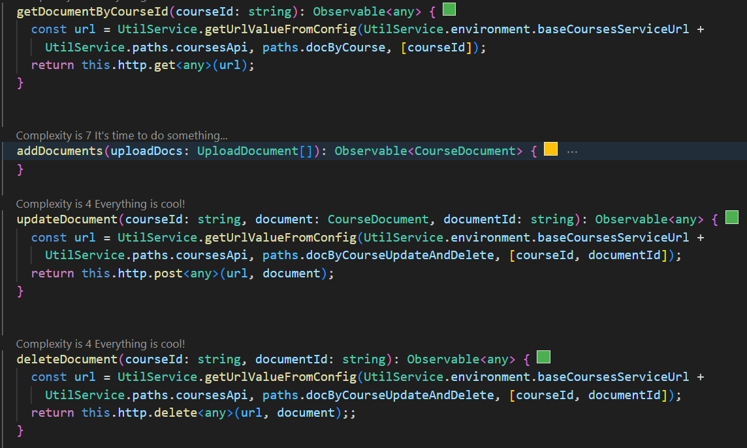
צילומי מסך של המשימה
בס"ד

Slide 40
שלב 5: בדיקות אבטחה ואיכות
בס"ד
כאשר סיימתי לפתח, הרצתי את האתר בסביבות שונות:
לוקאלית
על הענן render
בדקתי שהמסכים עובדים כראוי, במידה והמשימה הייתה על צד קליינט, ובמידה והמשימה הייתה על צד סרבר, בדקתי שה apis מגיבים כראוי באמצעות postman.

Slide 41
שלב 6: הטמעה ותמיכה
בס"ד
בסיום כל ספרינט נערך דמו ללקוח, בסביבת ענן.
אנשי הקשר של הלקוח קבלו את הלינק לאתר להכרות עם המערכת ונתינת פידבק לשינויים נדרשים בספרינטים הבאים.
בעתיד הצוותות הבאים יפעילו את המערכת בענן חזק יותר ויטמיעו את המערכת באגף לשימוש יומיומי.

Slide 42
סיכום ומסקנות:
בס"ד
סיכום כללי:
הפרויקט נחל הצלחה בזכות עבודה משותפת של הצוות, שימוש בטכנולוגיות מתקדמות וארכיטקטורת מיקרו-סרוויסים מבוזרת. המערכת מאפשרת ניהול קורסים, שיעורים ומסמכים בצורה יעילה ונוחה, תוך שמירה על חוויית משתמש גבוהה. הפרויקט הושק בהצלחה לענן וממשיך להיות מתוחזק ומשודרג באופן שוטף.
מסקנות אישיות:
צברתי ידע רב וחדש בטכנולוגיות חדשניות וחכמות, למדתי נהלי עבודה במתודולוגיית אדג'ייל(Agile), התמודדתי עם אתגרים בפיתוח ופתרתי באגים שונים במהלך הפיתוח.
תרומה לפרויקט ולחברה:
מעבר למשימות שלי החשובות בפיתוח, הכוונתי את הצוות לסדר ואחידות בקונבנציות בכתיבת הסרוויסים, בדגש על הנפקת מערכת בעלת תחזוקה קלה ונגישה.

Slide 43
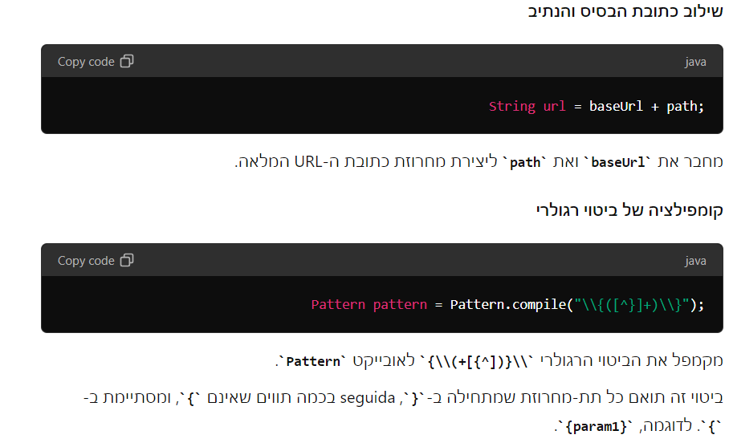
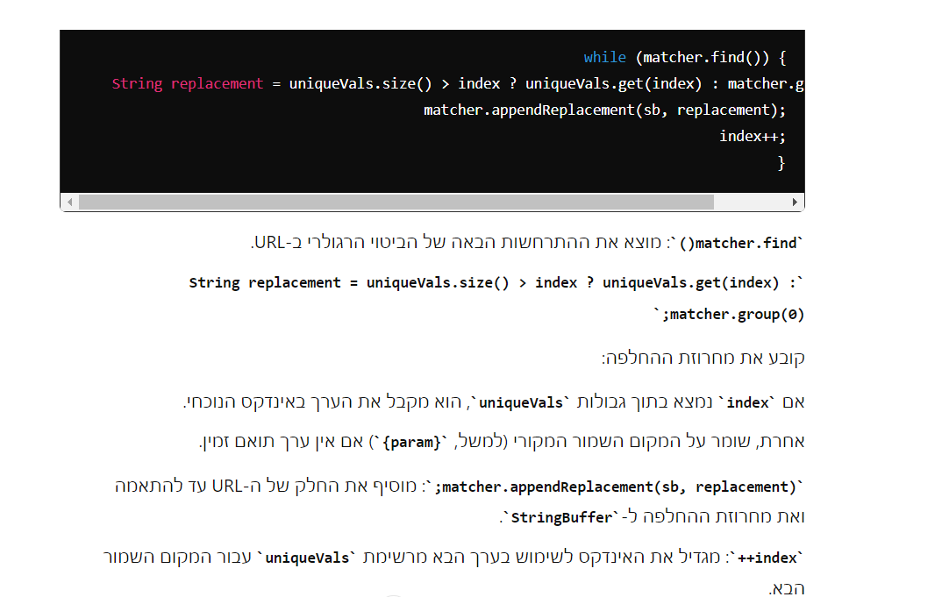
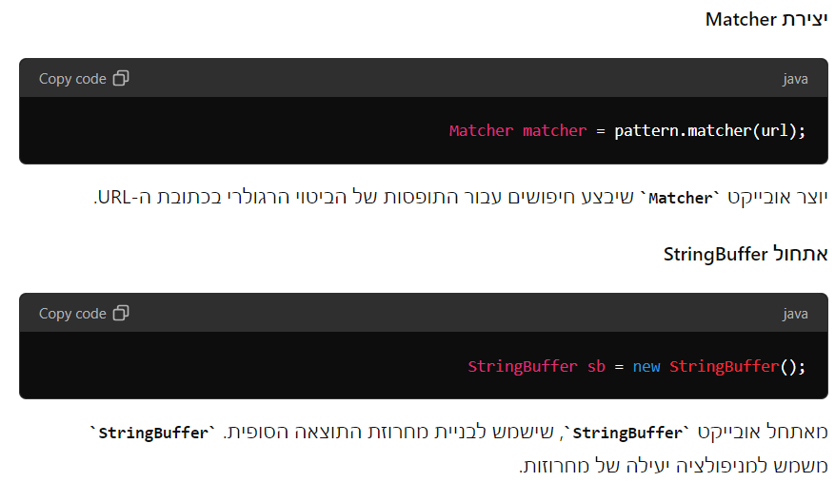
נספחים:
בס"ד
הסבר מעמיק על הפונקציה getUrlValueFromConfig :

Slide 44
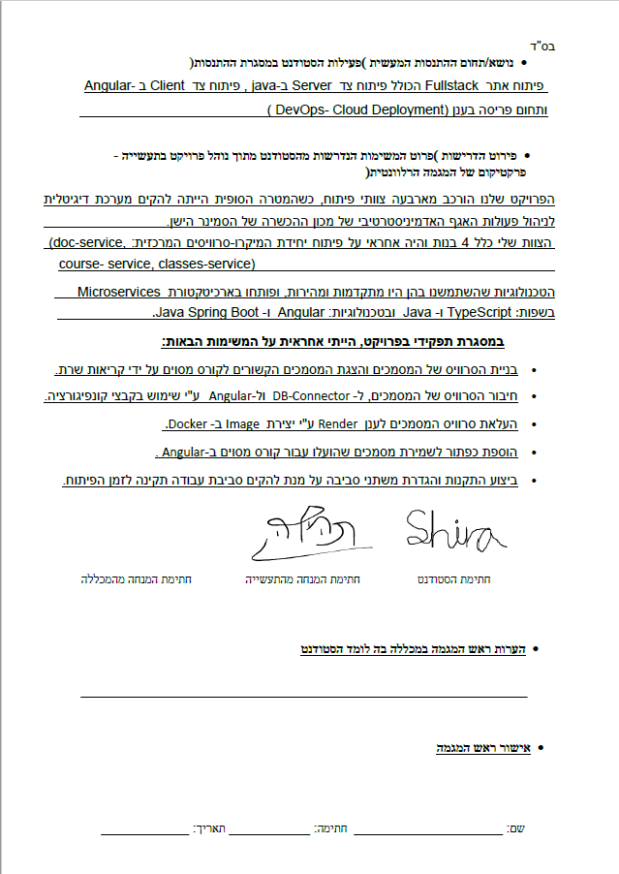
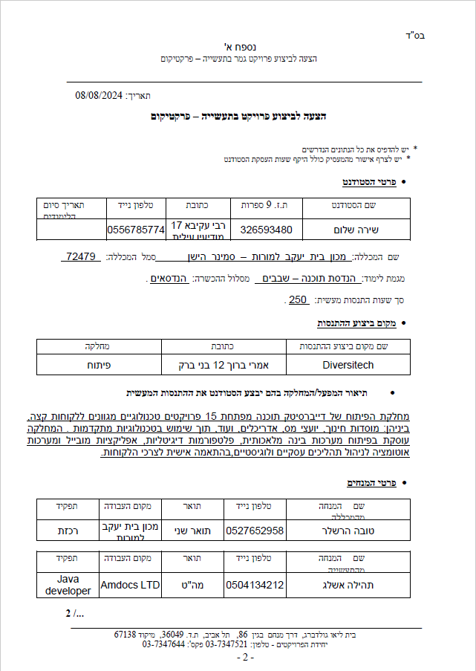

Slide 45
